Slide 1


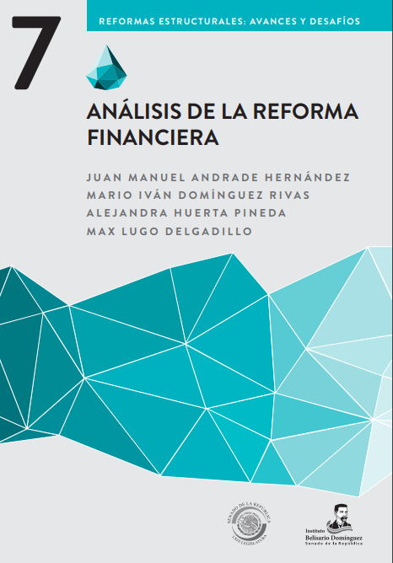
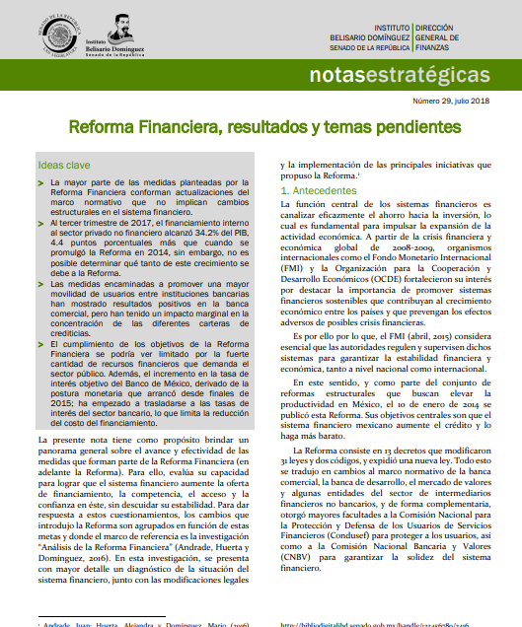
Reforma Financiera, resultados y temas pendientes

Slide 2
Situación del sistema financiero mexicano

Slide 3
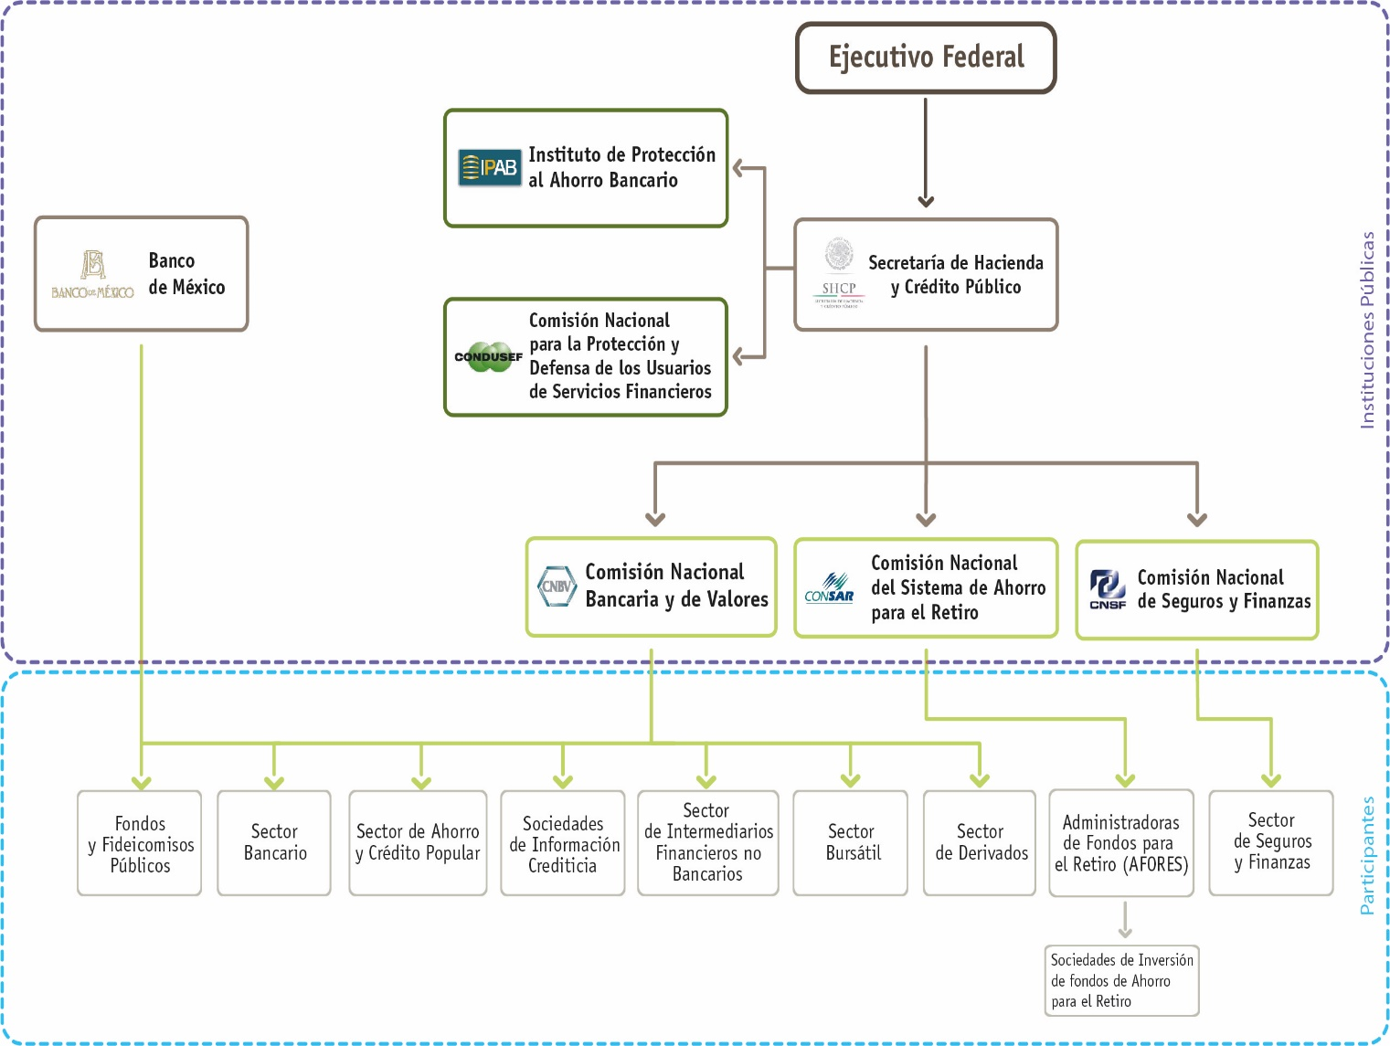
El sistema financiero es muy amplio y complejo
Estructura condensada del sistema financiero mexicano
(2,905 instituciones a septiembre de 2017)

Slide 4
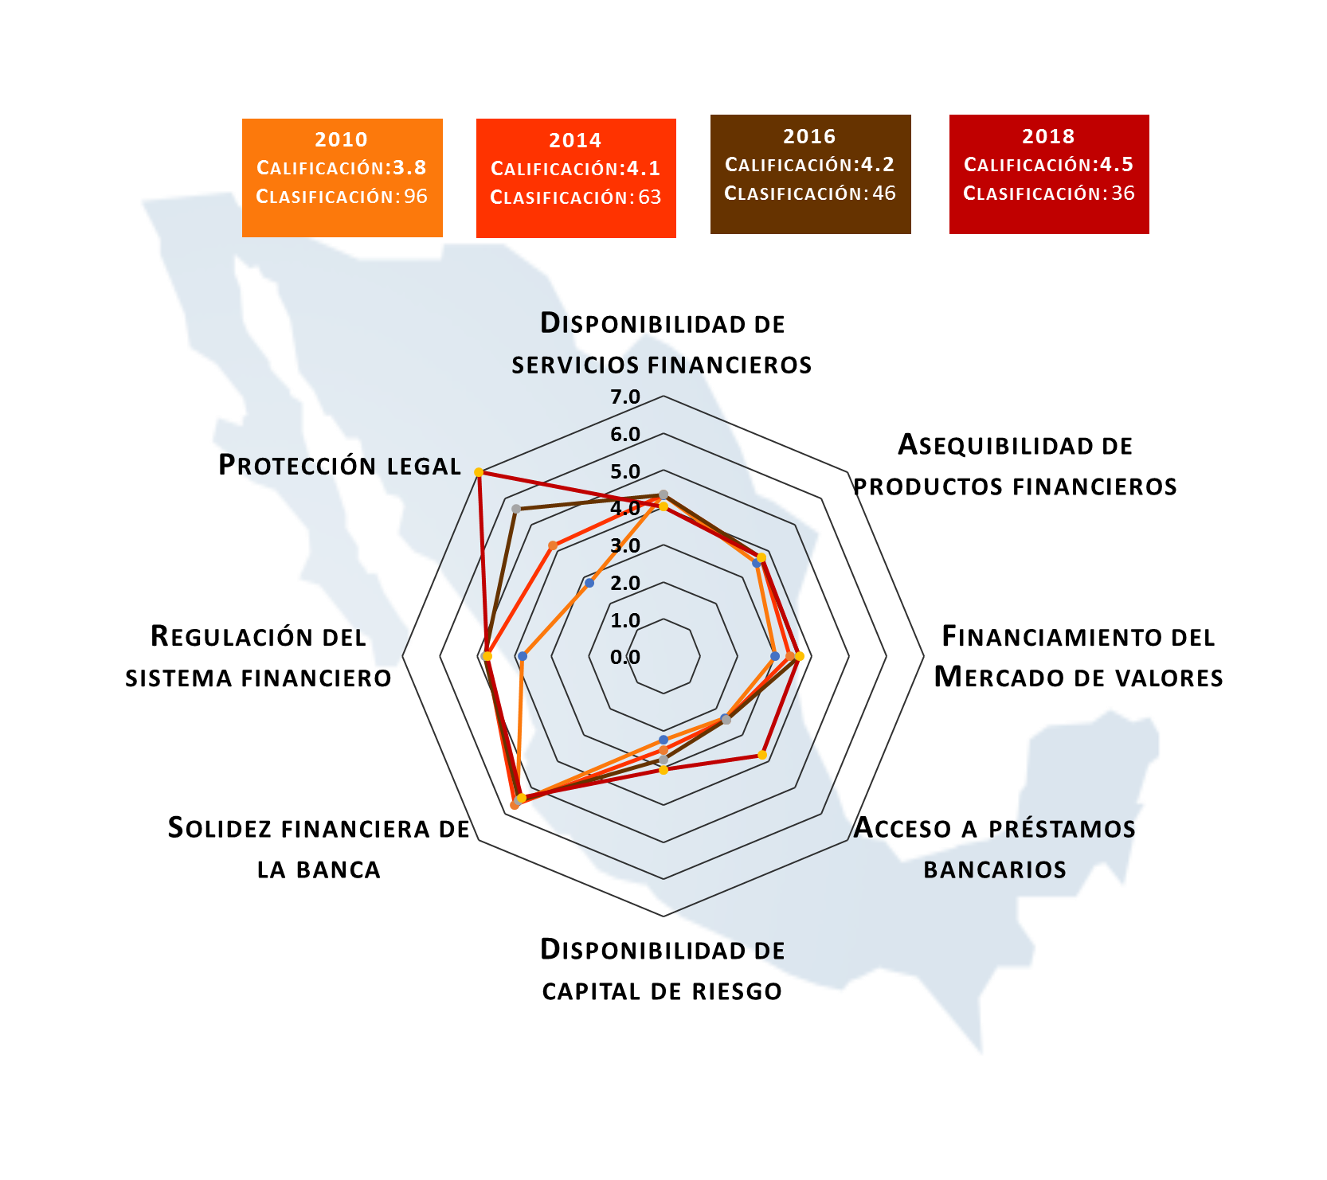
El sistema financiero se ha caracterizado por su solidez, estabilidad y competitividad
Componentes del Índice de Desarrollo del Sistema Financiero, muestra de 144 países
(escala 1 - 7, 7 mejor)
Con base en el Índice de Desarrollo del Sistema Financiero que elabora el Foro Económico Mundial se puede apreciar que el sistema financiero en México es sólido, estable y competitivo.
Pasó del lugar 96 al 63 a nivel mundial entre 2010 y 2014.
Es uno de los sistemas más sólidos del mundo, PERO presta poco y a un costo muy alto
Fuente: Elaboración propia con datos del Foro Económico Mundial.

Slide 5
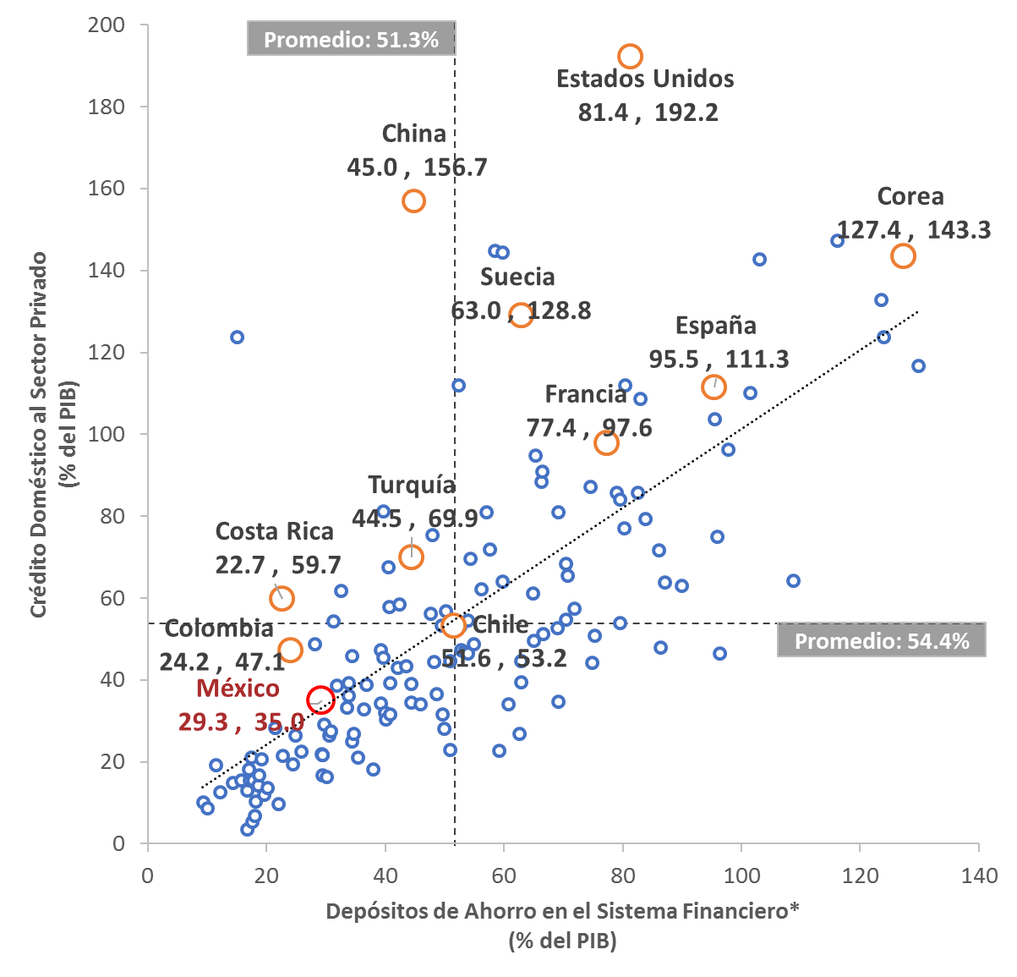
En otros países los sistemas financieros canalizan mayores recursos al sector privado
Crédito doméstico al sector privado y depósitos de ahorro en el sistema financiero 2016
Fuente: Elaboración propia con datos del Banco Mundial y del Fondo Monetario Internacional.
* Esta cifra a 2015.

Slide 6
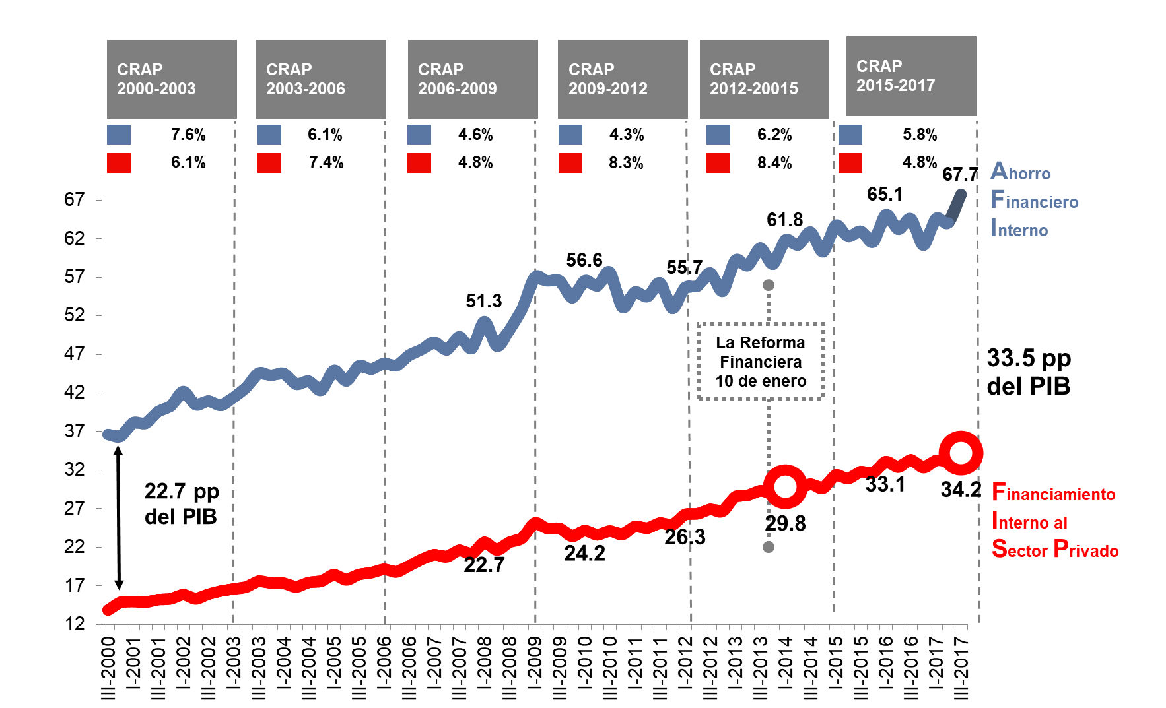
El bajo financiamiento al sector privado no se explica por el lado del ahorro
  Existe un margen muy amplio entre el ahorro financiero y el financiamiento que otorga el sector
Ahorro y financiamiento interno al sector privado no financiero
(% del PIB y crecimiento real anual promedio)

Slide 7
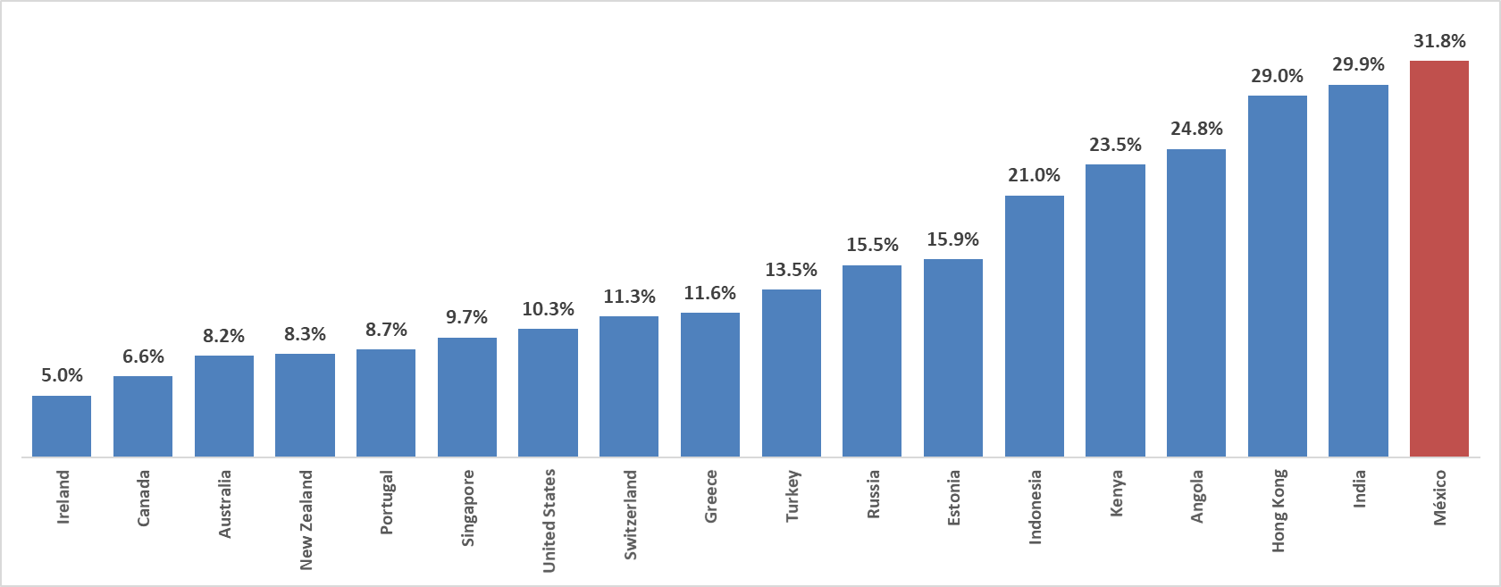
Los préstamos son caros si se comparan con países desarrollados y emergentes tanto de Asia como Latinoamérica.
Tasa de interés real para tarjetas de crédito 2018
Fuente: Elaboración propia con datos de Deposits.org y del Portafolio de Información de la CNBV, Banxico y Banco Mundial.

Slide 8
Los préstamos son caros si se comparan con países desarrollados y emergentes tanto de Asia como Latinoamérica.
Tasa de interés real para PYMES, 2015
Fuente: Elaboración propia con datos de Deposits.org y del Portafolio de Información de la CNBV, Banxico y Banco Mundial.
  Además, las grandes compañías concentran la mayor parte de los recursos que otorgan los intermediarios bancarios (74.8% del financiamiento total)

Slide 9
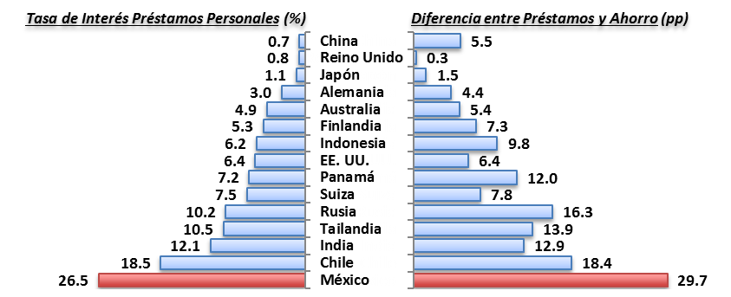
Además, la diferencia entre la tasa que se obtiene por los ahorros y la que se debe pagar por los préstamos es muy amplía en comparación con otros países
Tasa de interés real de préstamos personales bancarios y diferencia con la de ahorro, 2018*
* El dato de China es a agosto de 2017, México a diciembre de 2017 y el resto a febrero de 2018.
Fuente: Elaboración propia con datos de Deposits.org y del Portafolio de Información de la CNBV, Banxico y Banco Mundial.

Slide 10




La banca comercial presenta alta concentración
En 2014, los siete bancos más grandes (BBVA Bancomer, Banamex, Santander, Banorte, HSBC, Inbursa y Scotiabank) concentraron al menos 85% de cualquier tipo de cartera
Total
Empresarial
Vivienda
Consumo
Enero 2014
85
84
95
85
Fuente: Elaboración propia con datos de la CNBV y Banxico .

Slide 11
La Reforma Financiera
Objetivos y medidas

Slide 12
Objetivos: Más crédito y más barato
Se expidieron 13 decretos que modificaron 31 leyes y dos códigos, y expidió una nueva ley.
No contó con un diagnóstico detallado.
Continuación de las reformas iniciadas en años anteriores de homologar la regulación del sector financiero con prácticas y estándares internacionales.

Slide 13
En el sector de la banca comercial las medidas más relevantes son:
Mejorar las condiciones de competencia entre instituciones
Mayor regulación de las redes de medios de pago para favorecer la transparencia en la metodología que determina las comisiones del uso de las redes de medios para evitar conductas discriminatorias por parte de los bancos grandes
Agilizar los juicios mercantiles para facilitar la ejecución de garantías
Favorecer la movilidad de los usuarios
Prohibición de ventas atadas a otros productos o servicios financieros
Portabilidad de productos financieros obliga a las instituciones bancarias a asumir los costos del traspaso de créditos
Subrogación de créditos hipotecarios sin necesidad de requerir nueva inscripción ante RPP

Slide 14
Mayor regulación y supervisión
Se otorgaron mayores herramientas y facultades a las autoridades financieras — Condusef, CNBV, Banxico y SHCP — con el fin de mejorar los servicios de intermediación financiera a los usuarios.
Evaluación periódica de los bancos comerciales
Emitir disposiciones para identificar clausulas abusivas y hacerlas públicas, excepto en tasas de interés, comisiones o cualquier otro concepto de contraprestación.
Buró de Entidades Financieras
Sistema Arbitral en Materia Financiera
Facultades para imponer sanciones o medidas correctivas en caso de incumplimiento de medidas de política prudencial, contabilidad, estados financieros, o niveles de capitalización.
Creación del Consejo Nacional de Inclusión Financiera y del Comité de Educación Financiera
Regulación de despachos de cobranza

Slide 15
En la banca de desarrollo se eliminaron las restricciones que limitaban el otorgamiento de crédito
Se elimina la obligatoriedad de preservar y mantener el capital de la Banca de Desarrollo, de forma que pueda otorgar mayor financiamiento a sectores productivos.
Se facultó a los Consejos Directivos para aprobar la estructura orgánica, la política salarial, los tabuladores de sueldos de prestaciones y el otorgamiento de percepciones extraordinarias.
También se le otorgaron facultades a los Consejos Directivos para determinar tasas, plazos, riesgos de las operaciones y tipos de negocio.

Slide 16
Intermediarios financieros no bancarios
Las Sociedades Cooperativas de Ahorro y Préstamo (Socaps), las Sociedades Financieras Populares (Sofipos) y las Sociedades Financieras Comunitarias (Sofincos) pueden contratar con terceros la prestación de servicios necesarios para su operación, bajo un régimen de comisiones.
Las Uniones de Crédito pueden capitalizarse a través de la emisión y suscripción de acciones hasta por el 25% del capital ordinario y pueden recibir financiamiento de organismos descentralizados de los gobiernos a nivel federal, estatal, municipal y de la Ciudad de México.
En las SOFOMES se liberó el límite de inversión extranjera para que puedan recibir mayores recursos. Deben registrarse ante la Condusef.
Estabilidad Financiera
Se elevaron a rango de Ley los criterios internacionales de conformación y calidad del capital establecidos en el Comité de Supervisión de Basilea III (2010), que hasta ese momento sólo estaban presentes en las regulaciones administrativas.

Slide 17
La Reforma Financiera
Implementación y resultados

Slide 18
Implementación
En julio de 2014 entró en operaciones el buró de entidades financieras (www.buro.gob.mx).
En noviembre de 2014 se publicaron las disposiciones generales para tipificar cláusulas abusivas en los contratos de servicios financieros.
En diciembre de 2014 se publicaron los lineamientos de la Evaluación de los bancos comerciales por parte de la SHCP. Se publicaron tres valoraciones durante 2016 y 2017. Las resoluciones finales muestran las calificaciones finales por institución bancaria.
En enero de 2015 entraron en vigor los lineamientos arbitrales para resolver conflictos en materia financiera.

Slide 19
Implementación
En septiembre de 2015 se publicaron las disposiciones generales para regular la operación de los despachos de cobranza y el Registro de Despachos de Cobranza.
En junio de 2016 se publicó la Política Nacional de Inclusión Financiera a cargo del Consejo Nacional de Inclusión Financiera.
En septiembre de 2017 se publicó la Estrategia Nacional de Educación Financiera por parte del Comité de Educación Financiera.

Slide 20
Resultados en materia de regulación
Entre 2013 y 2017, las acciones de defensa para usuarios del sistema que ejerció la Condusef pasaron de 1.3 a 1.8 millones de acciones.
En 2017 la Condusef aplicó 5 mil 668 multas por un monto de 211 millones de pesos, lo que representó un crecimiento de 28.7% respecto al valor de las aplicadas en 2013.
Las instituciones más sancionadas fueron las Sofomes con 57.9% del total de las multas ejercidas en dicho año. Y las tarjetas de crédito fueron el instrumento más impugnado en el buró con 89.0% del total de consultas, reclamaciones y controversias.
Durante el segundo semestre de 2017 se presentaron 163 quejas de cláusulas abusivas, cifra que en 2016 sumó 289.
El Índice de Desempeño de Atención a los Usuarios de los intermediarios fue de 6.61 en 2017, una ligera mejora con respecto a 2016 que fue de 6.40.

Slide 21
Resultados en materia de regulación
Al primer semestre de 2017 el Registro de Despachos de Cobranza registró 2 mil 724 despachos de cobranza inscritos, un aumento de 3.6% respecto a los inscritos en 2016.
En 2014, alrededor de 1 de cada 4 tarjetas eran emitidas por BBVA, mientras que en diciembre de 2017 disminuyó a 1 de cada 5.

Slide 22
La concentración del sector sigue siendo esencialmente la misma.
Concentración de la cartera de los 7 bancos comerciales más grandes
(porcentaje %)
Total
Empresarial
Vivienda
Consumo
Enero 2014
85
84
95
85
Mayo 2017
83
79
94
86
Fuente: Elaboración propia con datos de la CNBV y Banxico .

Slide 23
Se ha incrementado la oferta crediticia
Sin embargo, el incremento del financiamiento ha seguido la tendencia positiva que ya presentaba desde antes de la Reforma.
La meta planteada de financiamiento en el PRONAFIDE era de 40% del PIB en 2018.
Financiamiento interno al sector privado no financiero
(miles de millones de pesos – mmp, composición porcentual %, y CRAP* %)
Fuente: Elaboración propia con datos de la CNBV y Banxico .

Slide 24
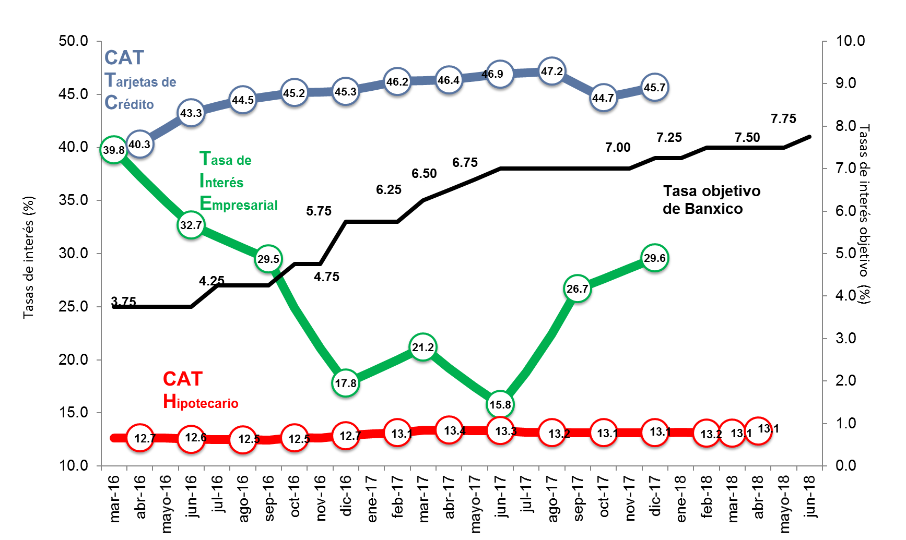
El costo del financiamiento no ha disminuido
Costo del financiamiento por tipo de producto y Tasa objetivo de Banco de México
(porcentaje %)
Fuente: Elaboración propia con datos de la CNBV y Banxico .

Slide 25
Se ha continuado con la estabilidad del sistema
El sistema financiero mexicano ya gozaba de buenos resultados en términos de solidez y estabilidad conforme a los indicadores de estabilidad tanto del FMI como de la CNBV.
A principios de 2014, el sistema financiero presentó una razón entre el capital regulatorio y los activos ponderados por riesgo de 15.6%; casi el doble del mínimo regulatorio que establecen los criterios del Comité de Supervisión Bancaria de Basilea III de 8%.
Al tercer trimestre de 2017, este indicador se ubicó en 16.0%, nivel superior al de países como Australia (14.5%), Chile (13.8%) e India (12.8%).

Slide 26
Conclusiones y consideraciones finales
La Reforma constituye un avance importante en la consolidación del marco regulatorio de las instituciones financieras y en garantizar la estabilidad del sector.
La expansión en la oferta crediticia es en mayor medida el resultado del crecimiento del sector que ya se observaba previo a la Reforma.
El costo del financiamiento no ha bajado, aunque esto es en parte el resultado del incremento en la tasa de interés objetivo del Banco de México.
Esta pendiente la instrumentación de la política de inclusión financiera y de la estrategia de educación financiera.

